Slide 1
Портфоліо вчителя початкових класів опорного закладу Горинська ЗОШ І-ІІІ ступенів Олексюк Ірини Василівни

Slide 2
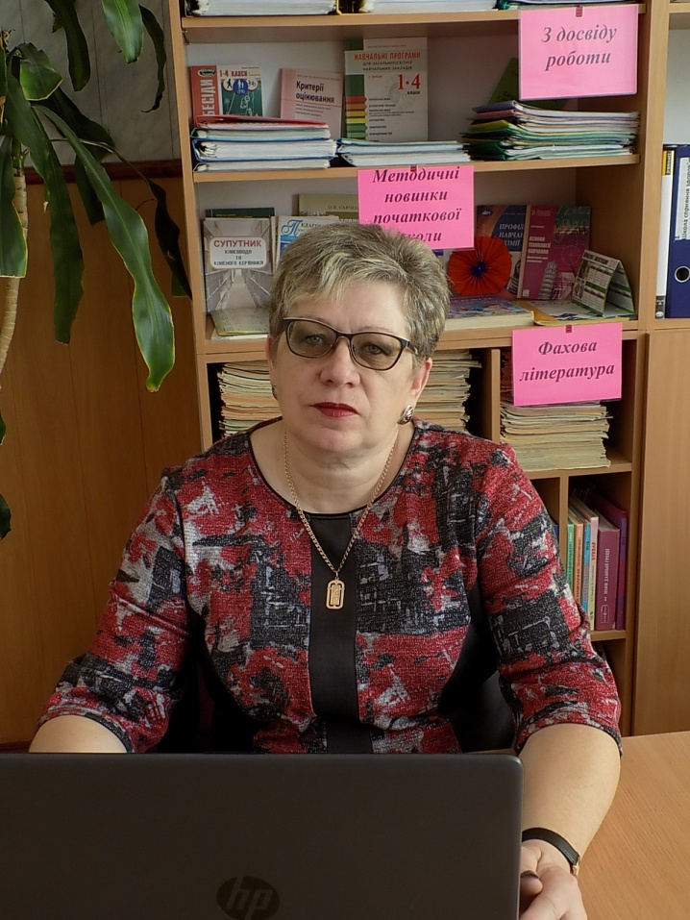
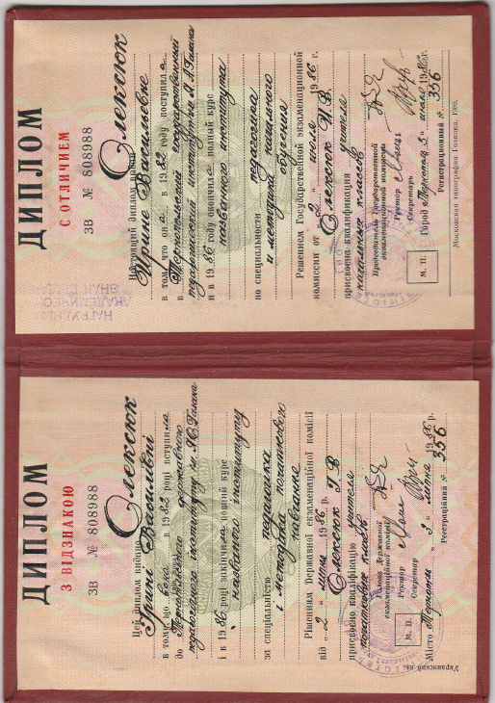
Дата народження: 27 січня 1965 року.
Освіта: у 1986 році закінчила Тернопільський педагогічний інститут імені Я.Галана.
Посада: вчитель початкових класів.
Кваліфікаційна катеторія: спеціаліст вищої категорії.
Педагогічне звання: вчитель-методист.
Стаж роботи: 32 роки.

Slide 3
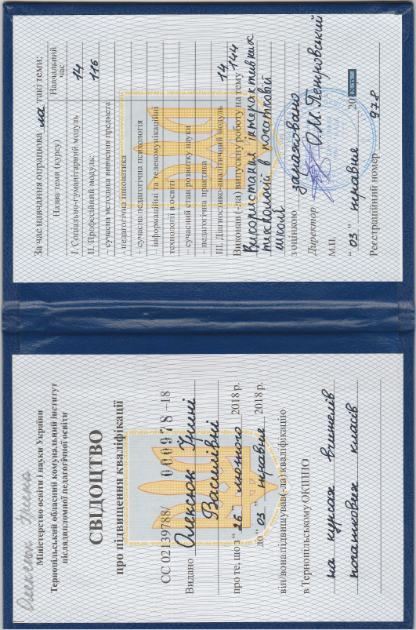
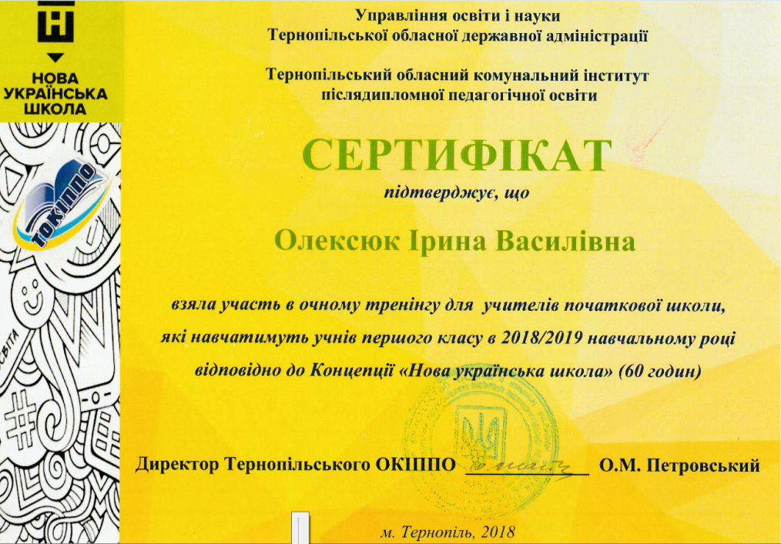
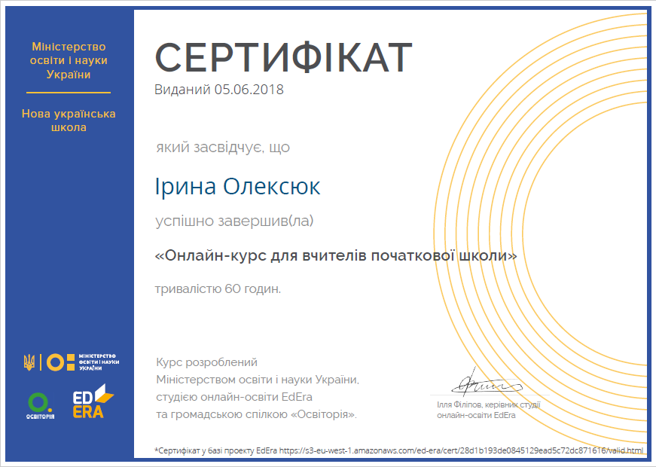
Професійне зростання
Курси підвищення кваліфікації

Slide 4
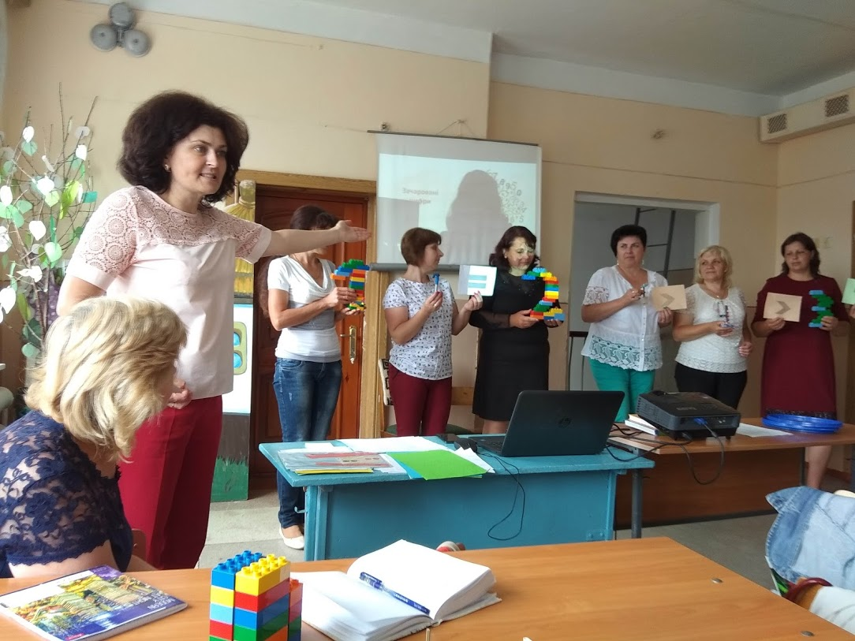
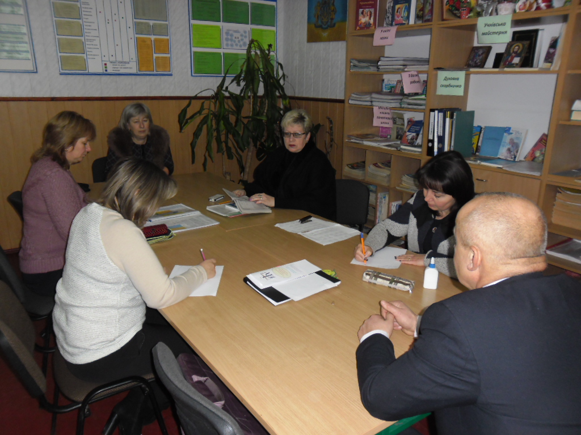
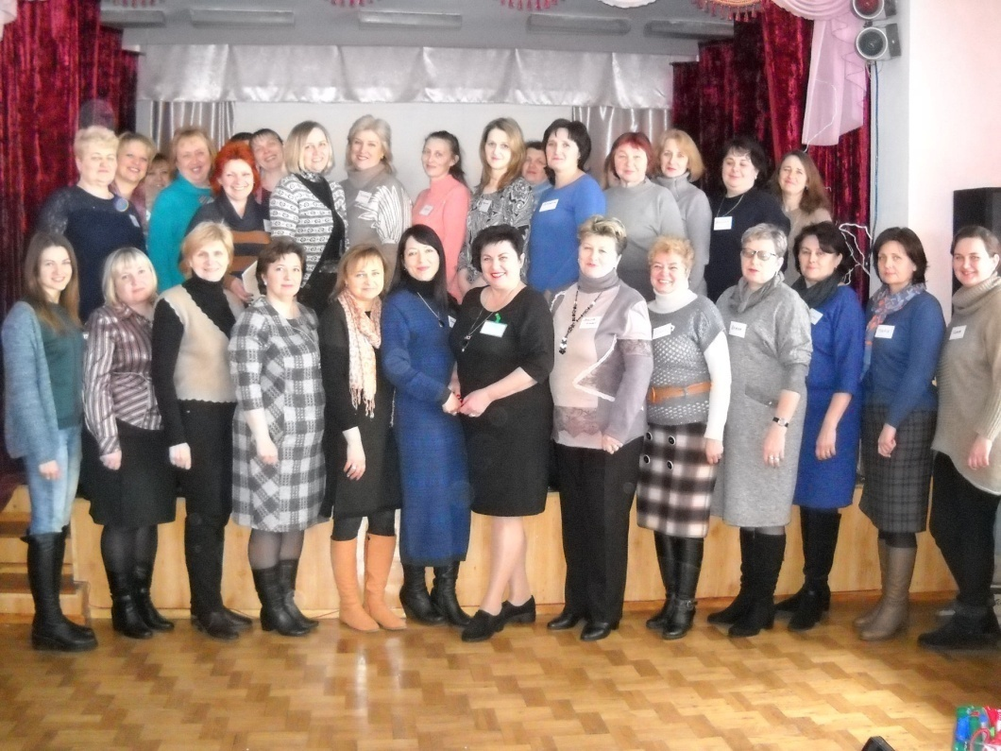
Професійне зростання
Участь у районних методичних об'єднаннях, семінарах

Slide 5
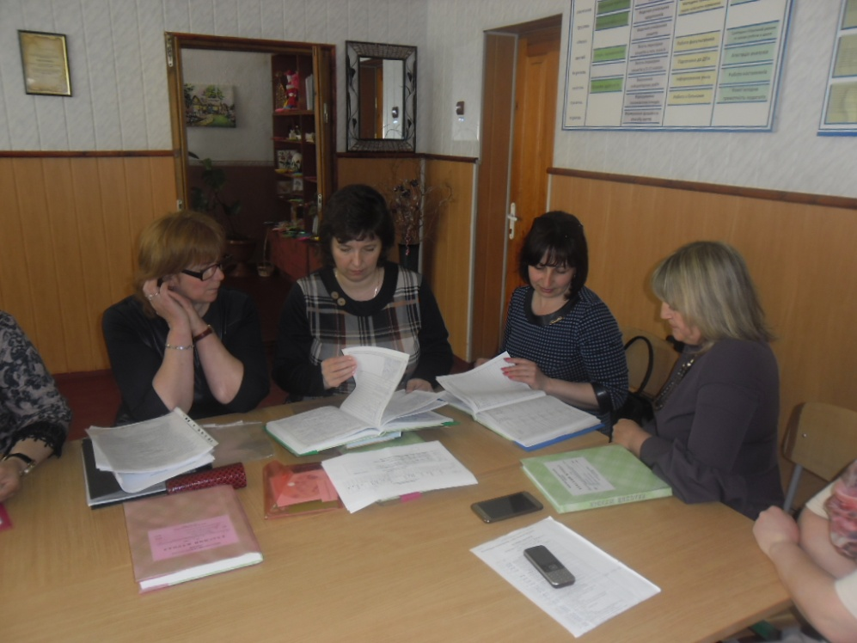
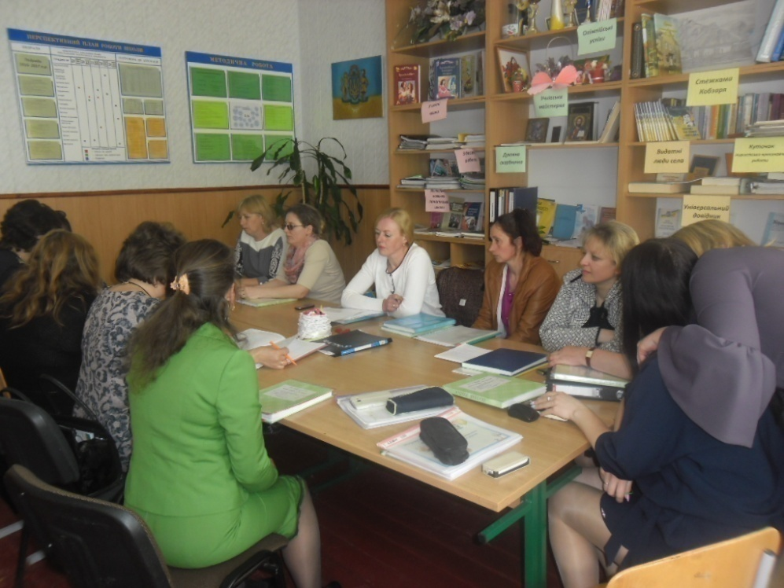
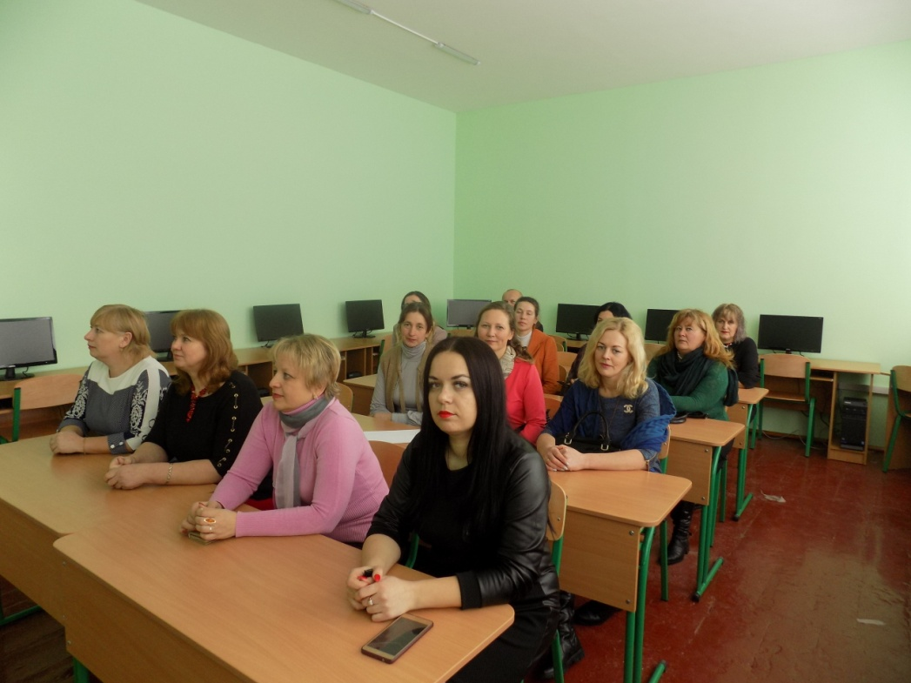
Професійне зростання
Шкільне методичне об'єднання вчителів початкових класів

Slide 6
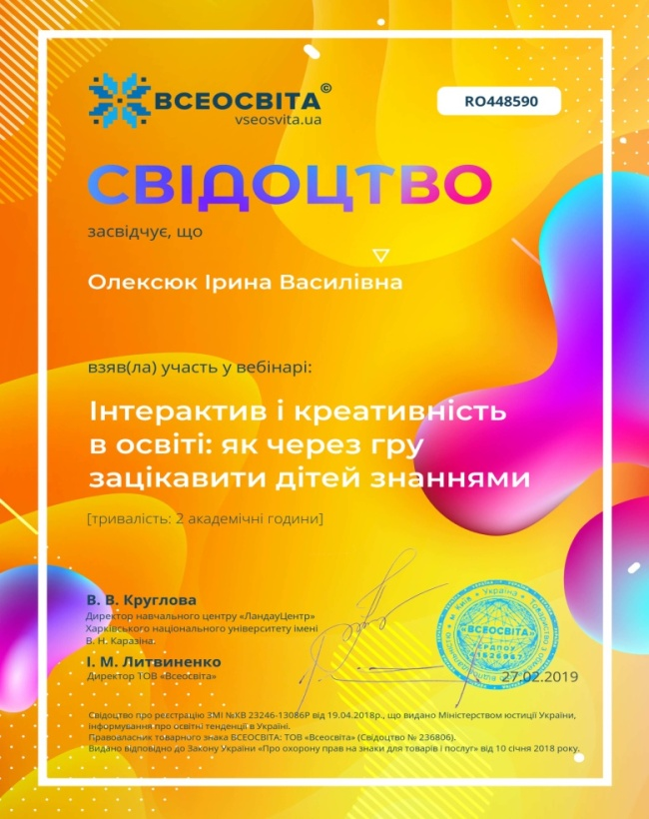
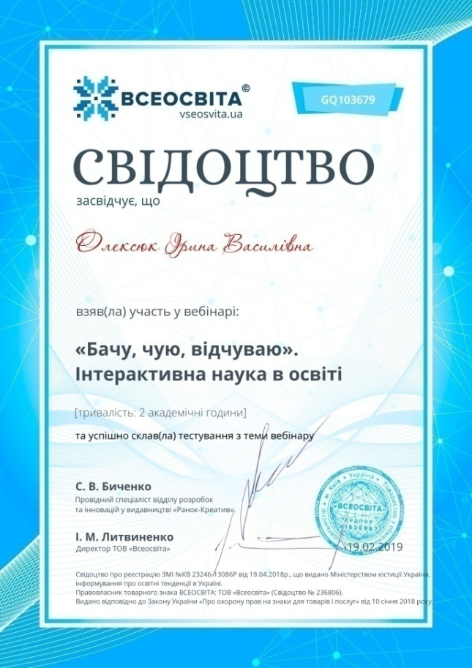
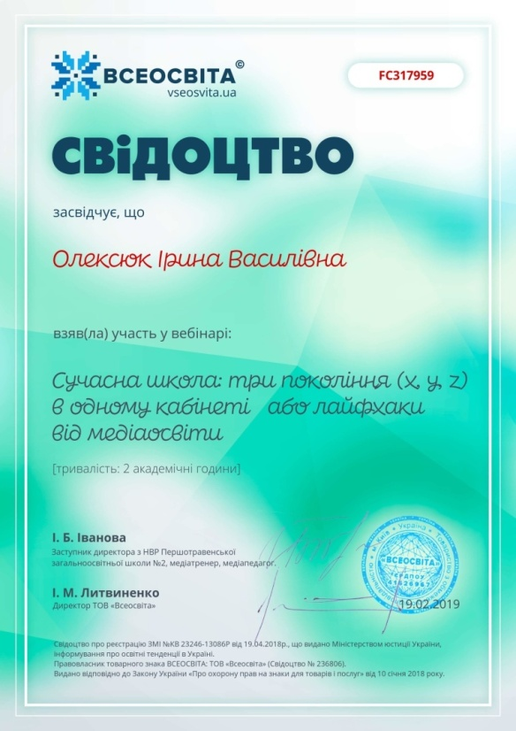
Професійне зростання
Участь у вебінарах і тренінгах

Slide 7
Педагогічне кредо:
Навчати не для школи,
а для життя.
Життєве кредо:
Люби ближнього, як самого себе.
Роби добро. Стався до людей так, як би ти хотів, щоб ставились до тебе.
Моя мета:
Виховати людину нового
покоління, всебічно
розвинену особистість
у гармонії з природою,
інноватора та
громадянина держави.

Slide 8
Проблема
над якою працюю:
Інтеграція навчальних
предметів як засіб
формування в молодших
школярів цілісності
сприйняття світу.

Slide 9
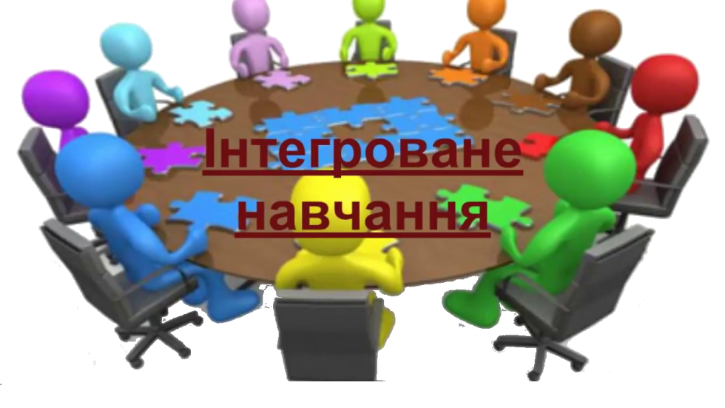
Інтеграція – це процес пристосування й об'єднання розрізнених елементів в єдине ціле за умови їхньої цільової та функціональної однотипності.
Інтегроване навчання – це навчання, яке засновано на комплексному підході. Навчання розглядається через призму цілісної картини світу, а не ділиться на окремі дисципліни.

Slide 10
Мета інтегрованого навчання
відкривати можливості для інтеграції знань і навичок з різних дисциплін і критичного оцінювання того, що всі ці частини взаємодіють;
заохочувати учнів робити зв'язки між дисциплінами і спиратися на знання і навички з кількох предметних областей;
виховувати креативну особистість, готову до творчого пошуку.

Slide 11
Інтеграція навчання здійснюється на двох рівнях
Інтеграція на рівні способів дій (навичок)
(діяльнісний підхід)
Інтеграція змісту
(тематичний підхід)

Slide 12
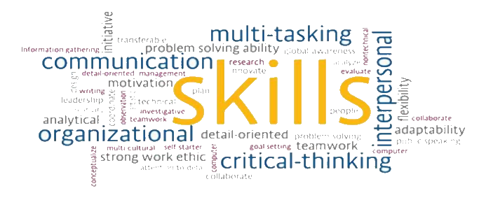
Інтеграція навичок. Діяльнісний підхід
навички критичного мислення;
соціальні та комунікативні навички;
організаційні навички;
навички читання та розуміння;
навички застосування;
навички прогнозування, перевірки гіпотез;
навички спостереження.

Slide 13
Інтеграція змісту
МОВА
ГЕОМЕ-ТРІЯ
ПОЧАТКИ АЛГЕБРИ
УКРАЇНСЬКА МОВА
МАТЕМАТИКА
ЛІТЕРА-ТУРА
АРИФМЕ-ТИКА
МИСТЕЦТВО
ПРИРОДО-ЗНАВСТВО
МУЗИЧ-НЕ
АСТРО-НОМІЯ
АНАТО-МІЯ
ТАНЦЮ
БОТА-НІКА
ЕКОЛО-ГІЯ
ОБРАЗО-ТВОРЧЕ
ДЕКОРАТИВН0-ПРИКЛАДНЕ
ЗООЛО-ГІЯ
ГЕОГРА-ФІЯ

Slide 14
Міжпредметна інтеграція
ФОРМИ РЕАЛІЗАЦІЇ МАЖПЕРДМЕТНОЇ ІНТЕГРАЦІЇ
ПРОЕКТИ
ЕКСКУРСІЇ
КОНФЕРЕНЦІЇ
СЕМІНАРИ
КРУГЛІ СТОЛИ
ДИСПУТИ
КЕЙСИ
ТЕМАТИЧНІ ДНІ, ТИЖНІ
ІНТЕГРОВАНІ КУРСИ
УРОКИ
УРОКИ З МІЖПРЕДМЕТ-НИМИ ЗВ’ЯЗКАМИ
ІНТЕГРОВАНІ КУРСИ З ОДНІЄЇ НАВЧАЛЬНОЇ ГАЛУЗІ
МІЖГАЛУЗЕВІ ІНТЕГРОВАНІ КУРСИ
ІНТЕГРОВАНИЙ УРОК
БІНАРНИЙ УРОК

Slide 15
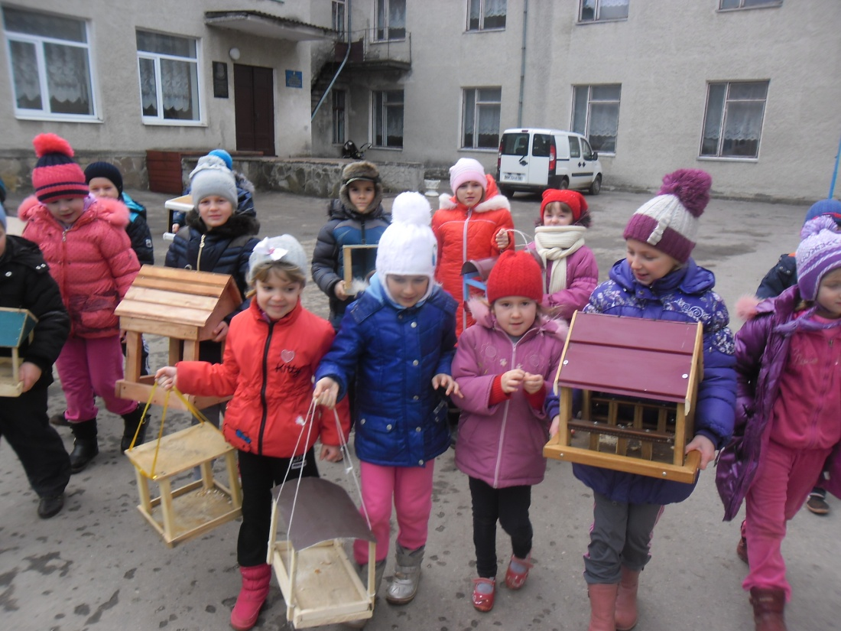
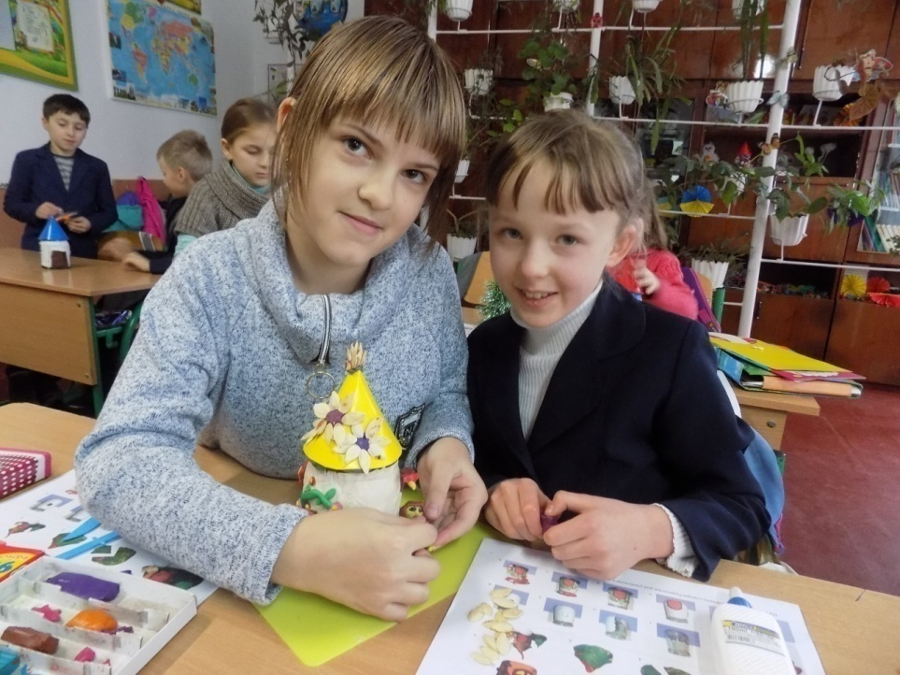
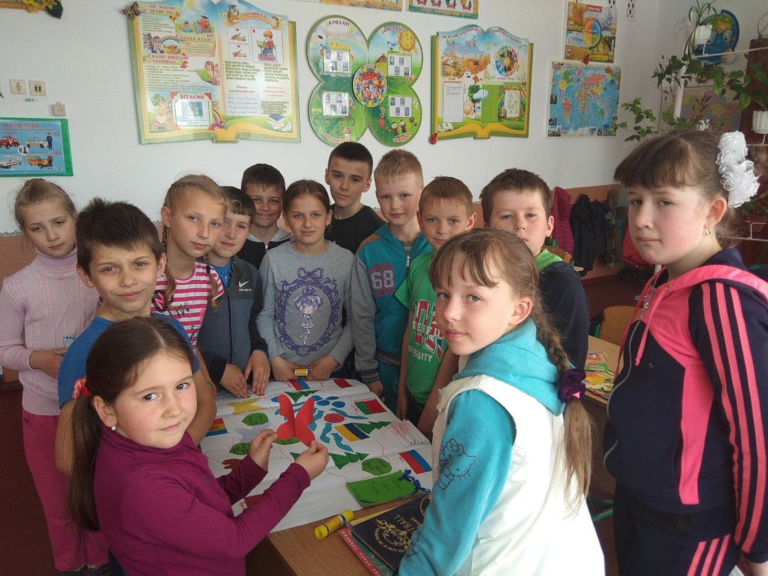
Навчальні проекти

Slide 16
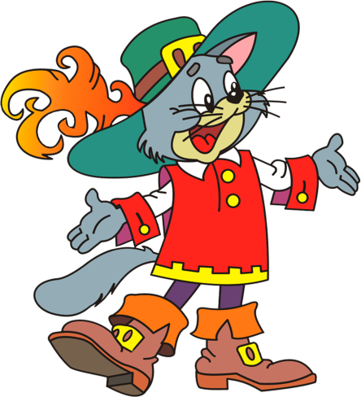
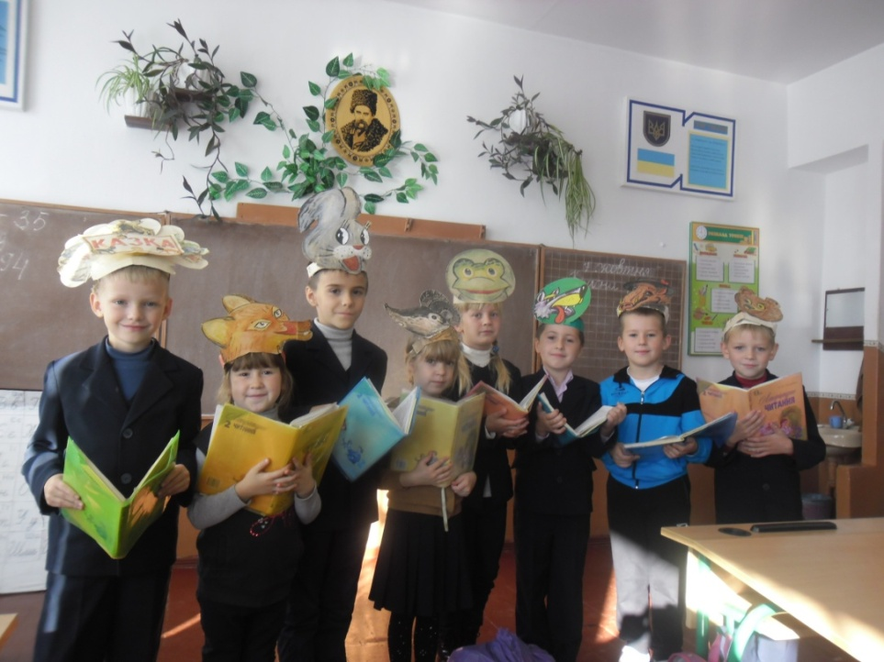
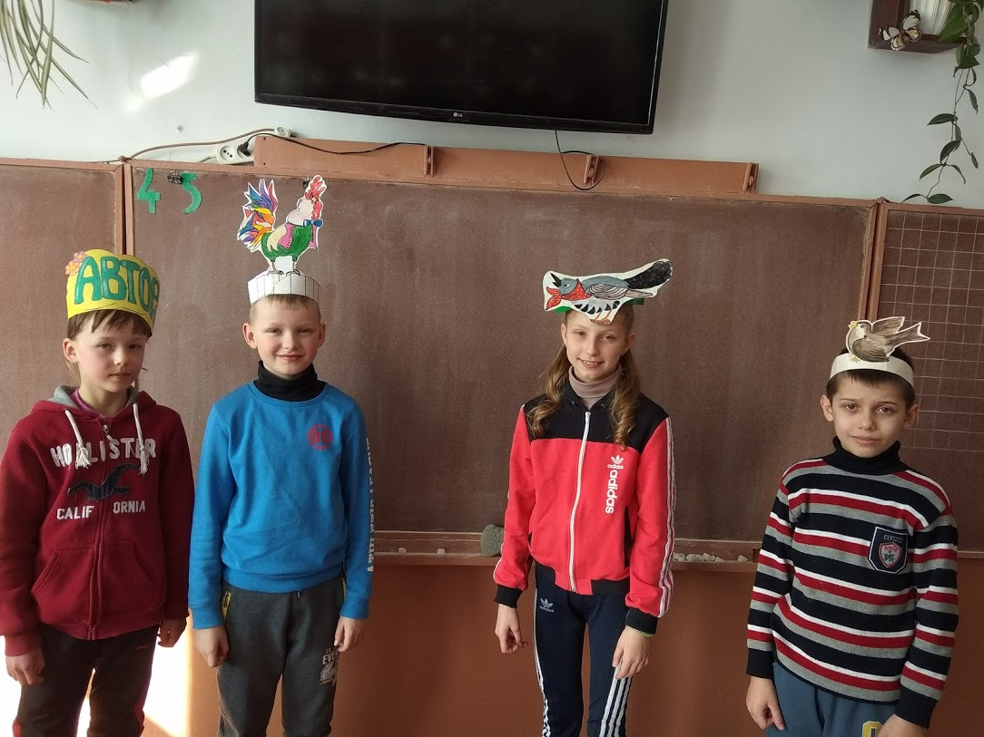
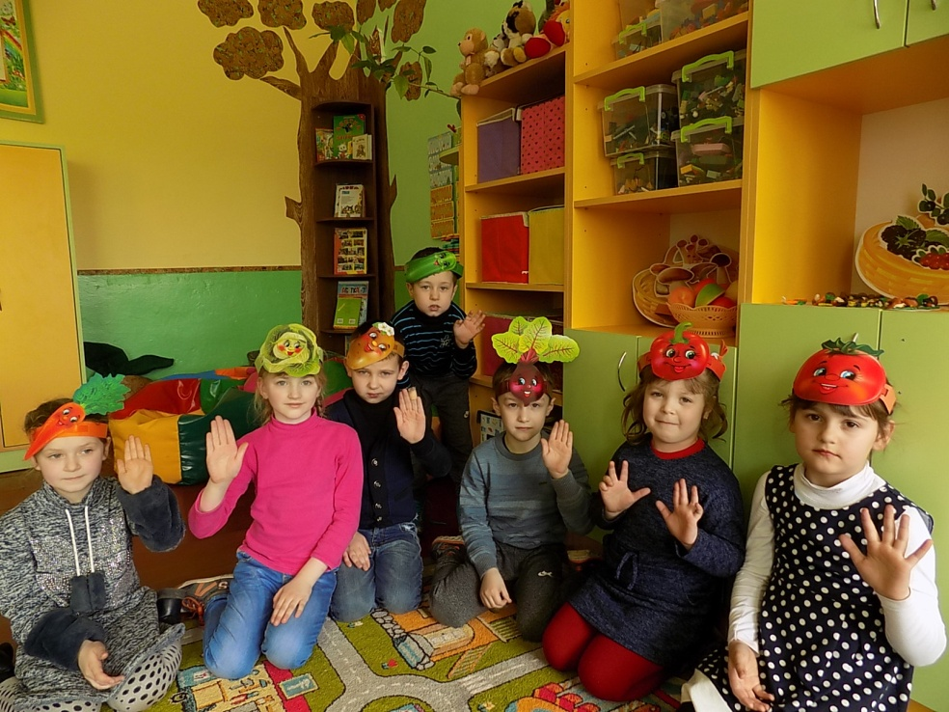
Тематичний день
“Казкові герої поруч”

Slide 17
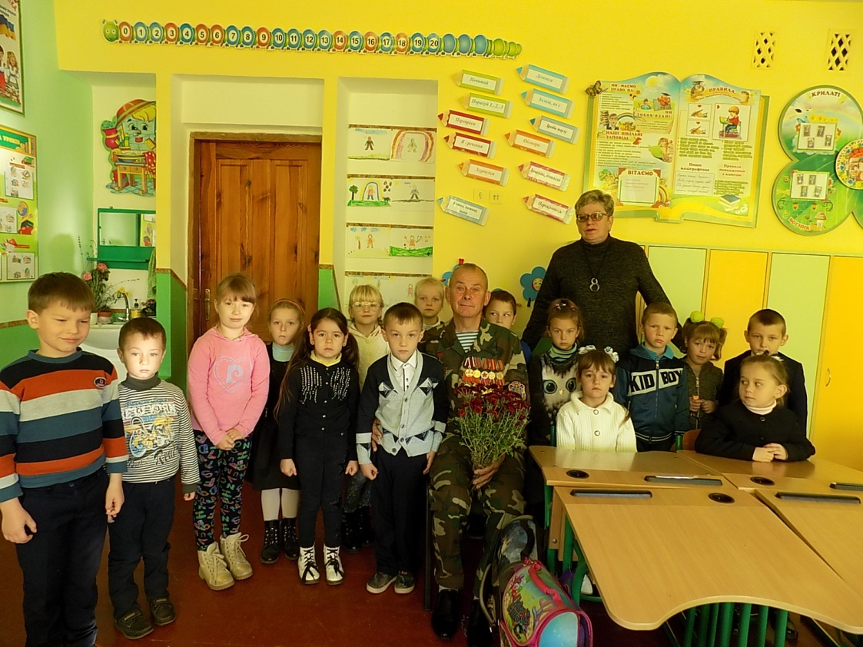
Тематичний тиждень
“Моя Батьківщина”

Slide 18
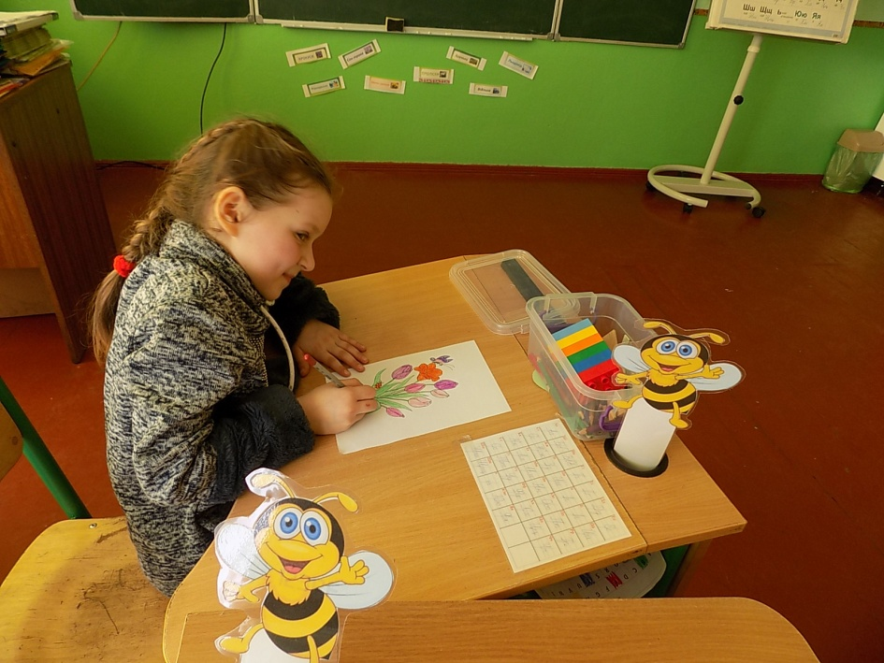
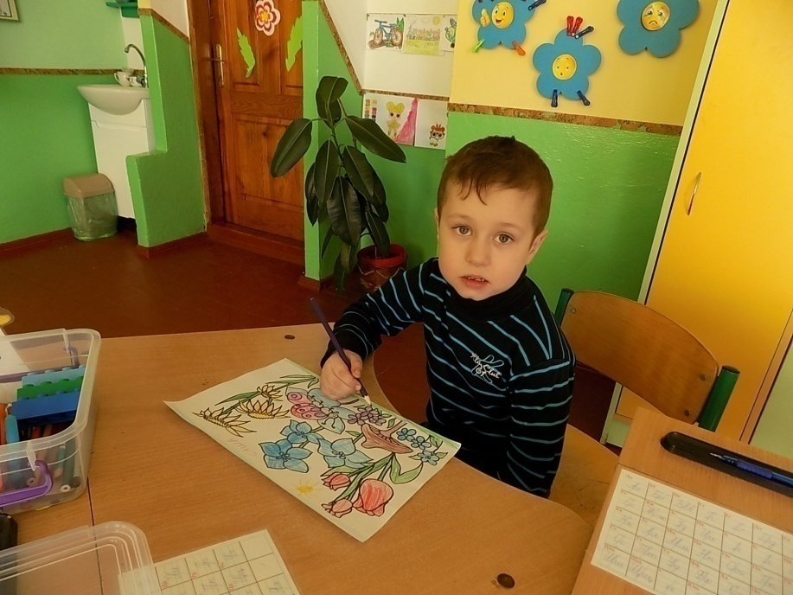
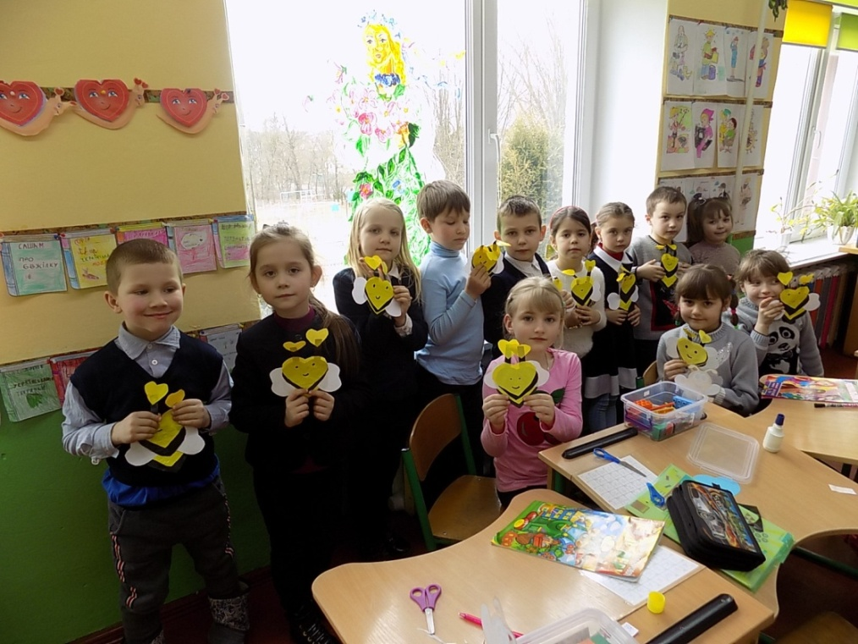
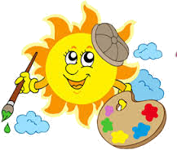
Тематичний тиждень
“Весна”

Slide 19
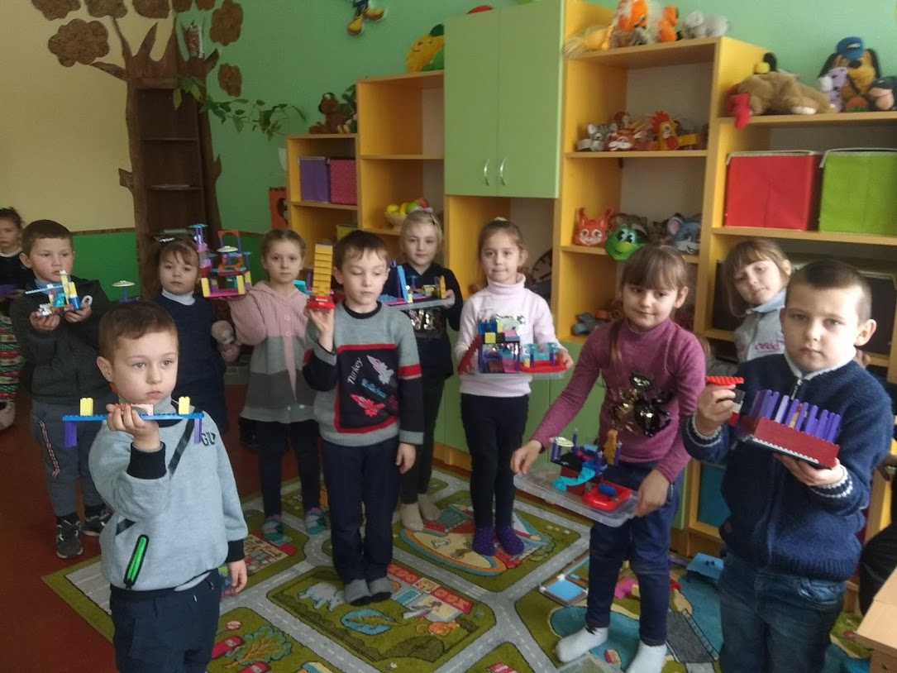
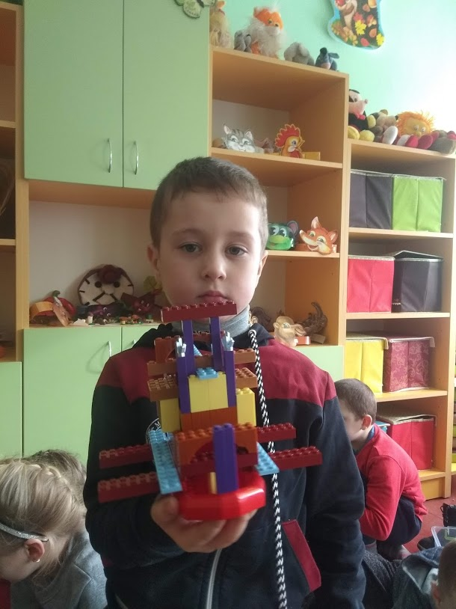
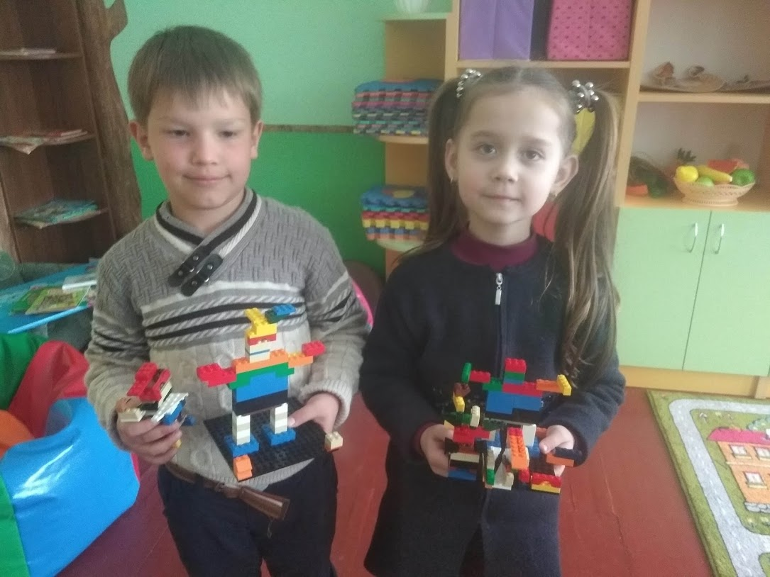
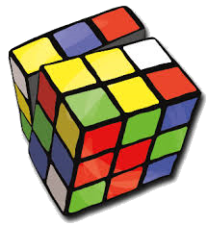
Ми - винахідники

Slide 20
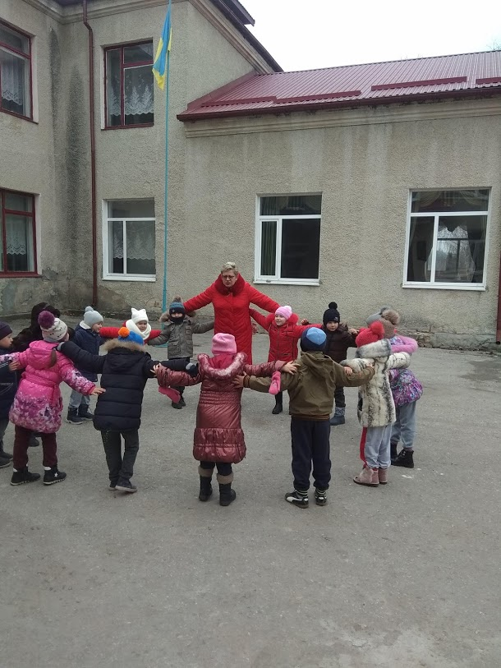
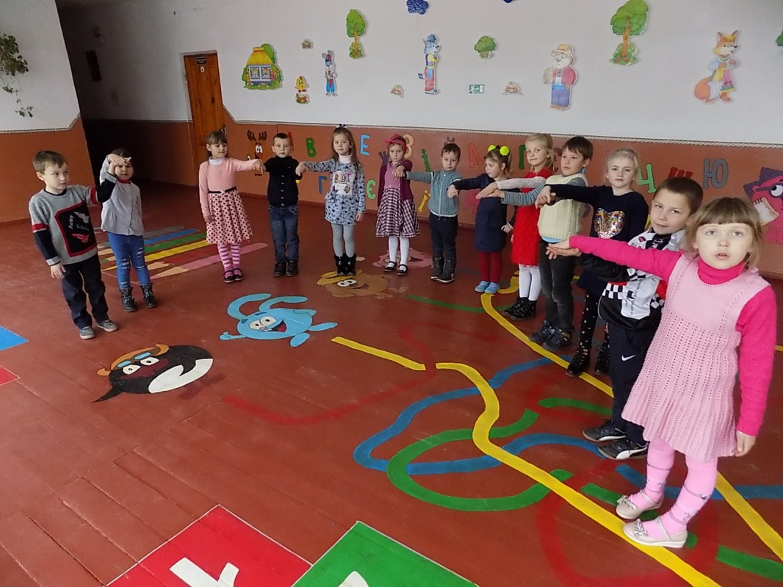
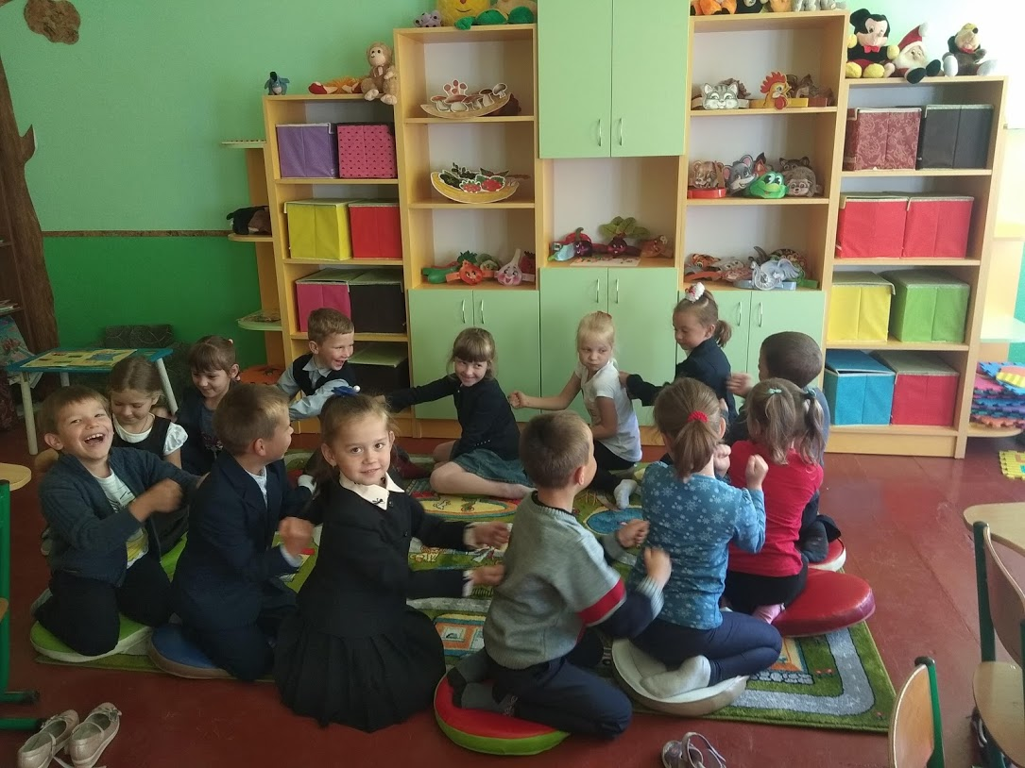
Ранкові зустрічі

Slide 21
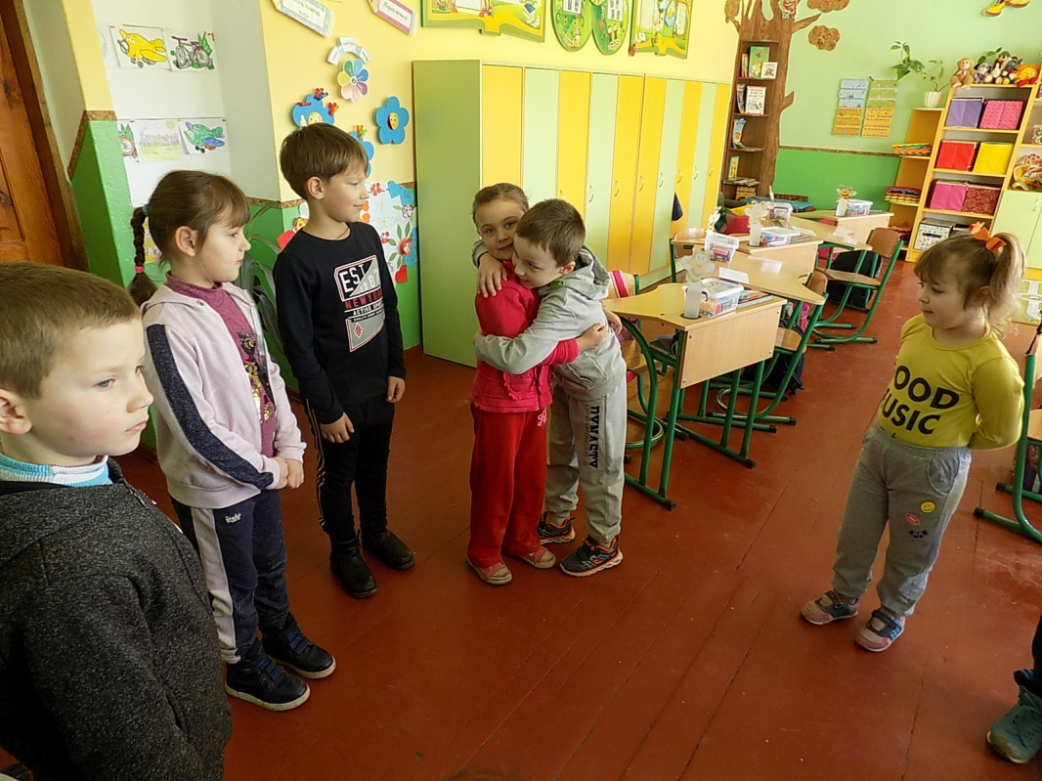
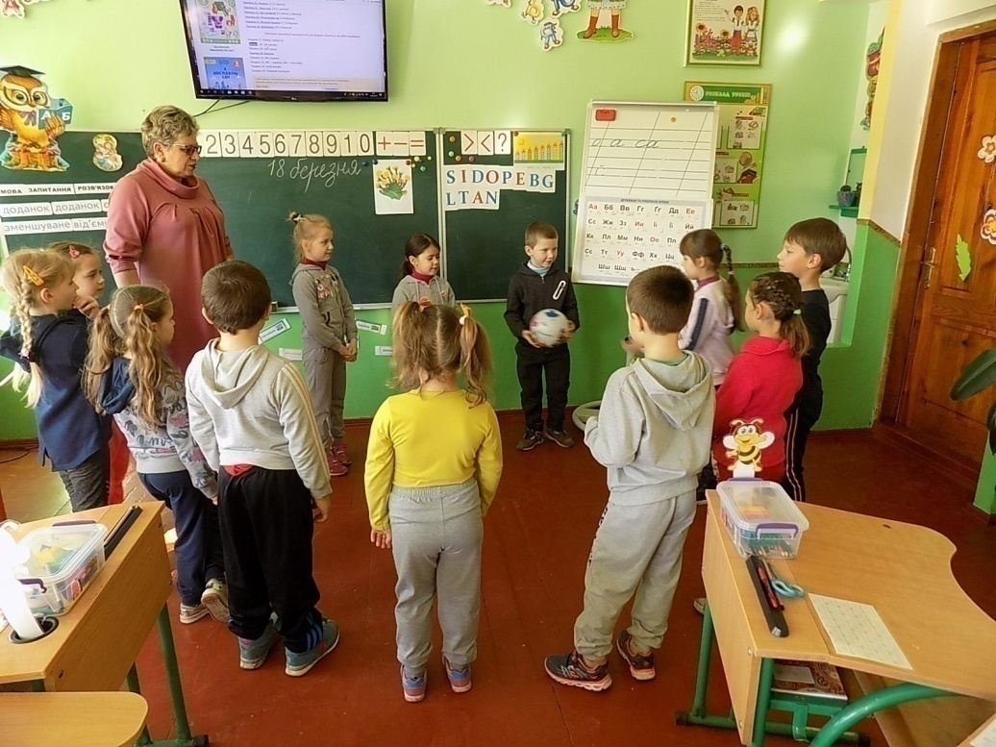
Ранкові зустрічі

Slide 22
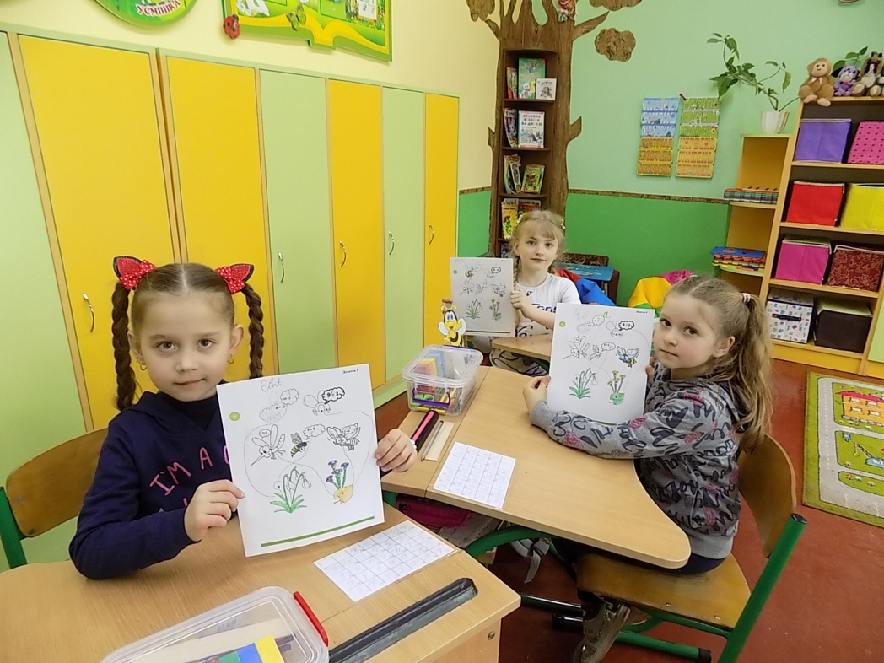
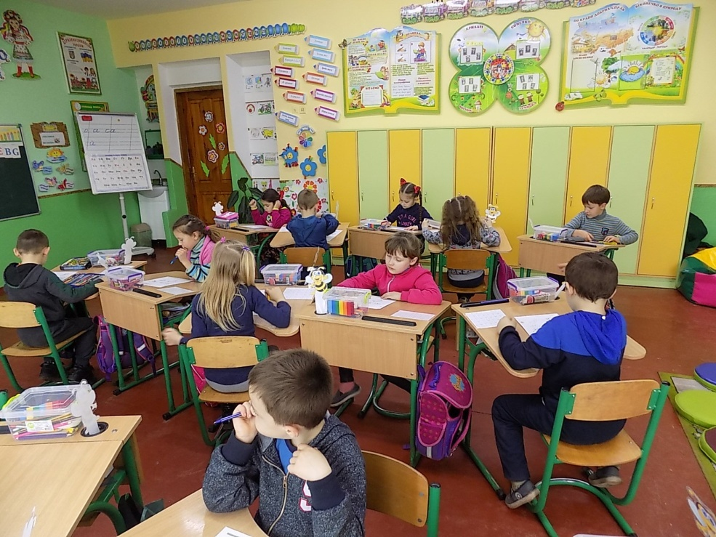
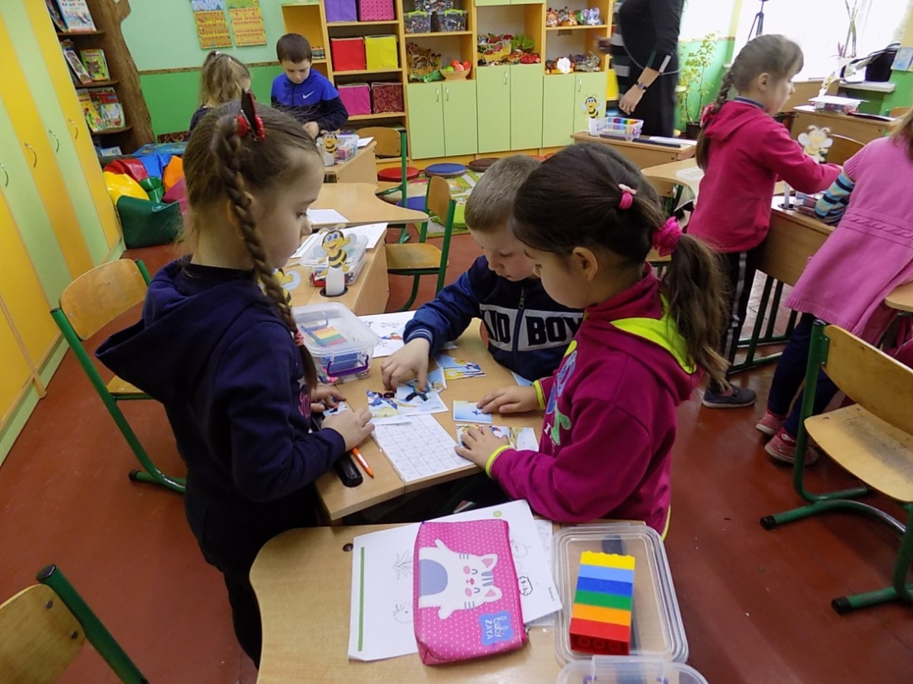
Ось так ми працюємо

Slide 23
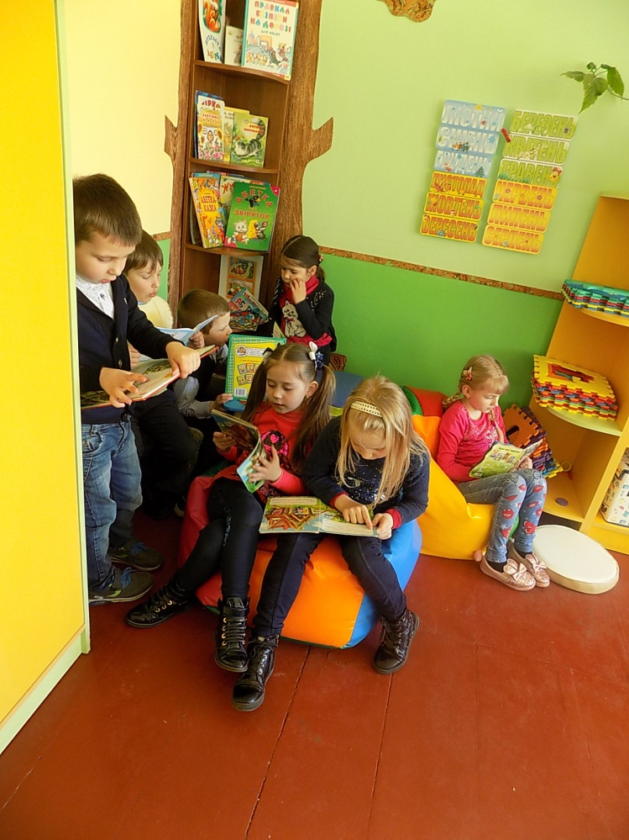
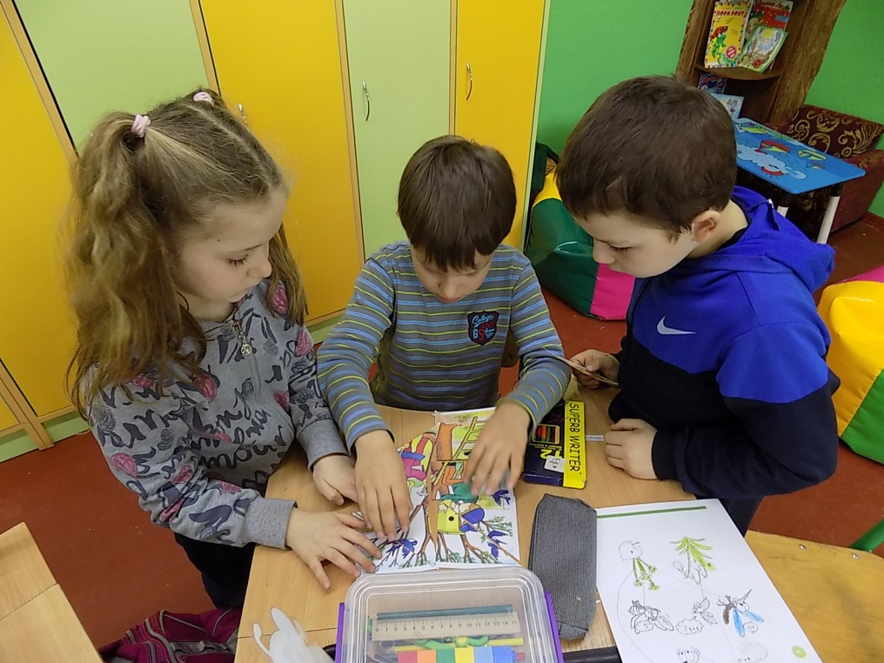
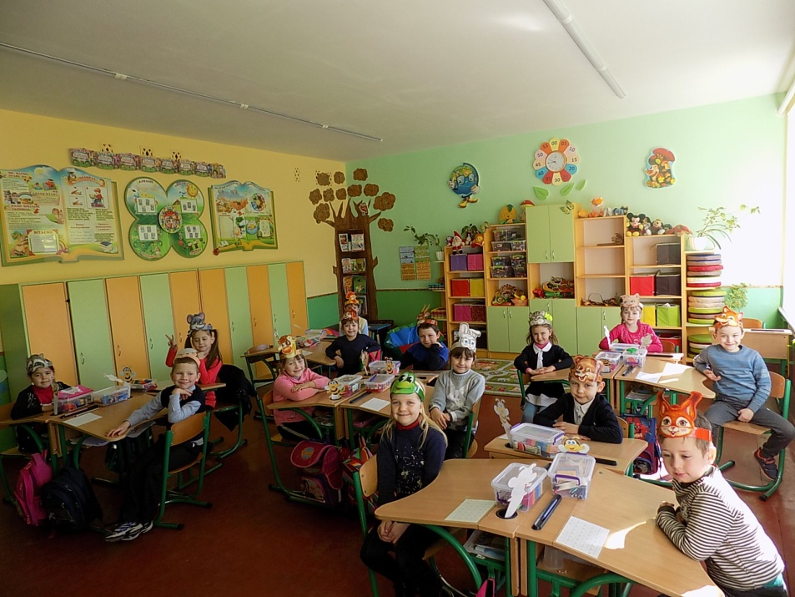
Наші уроки

Slide 24
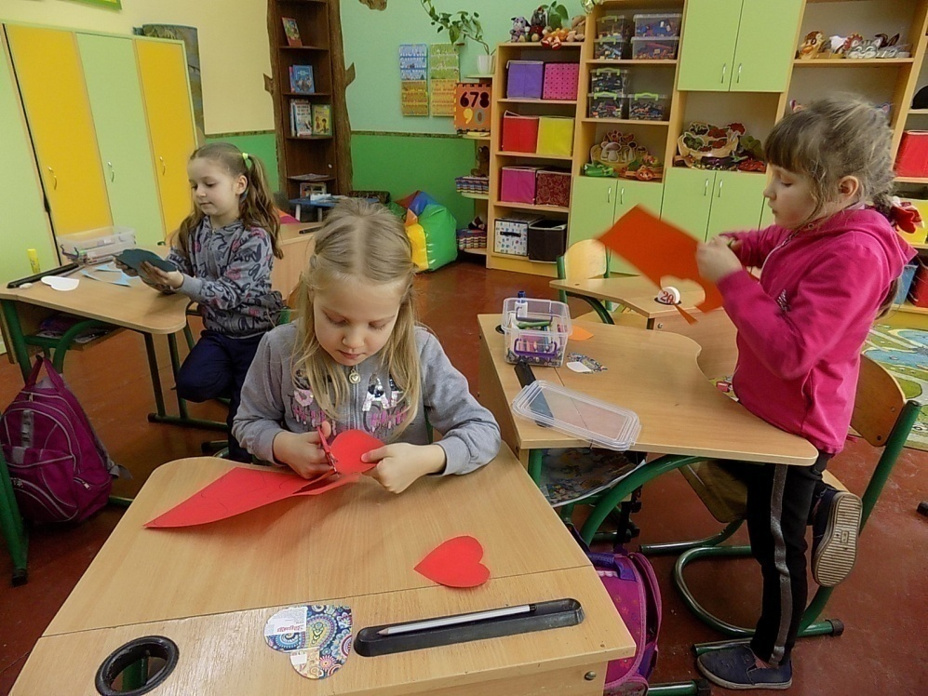
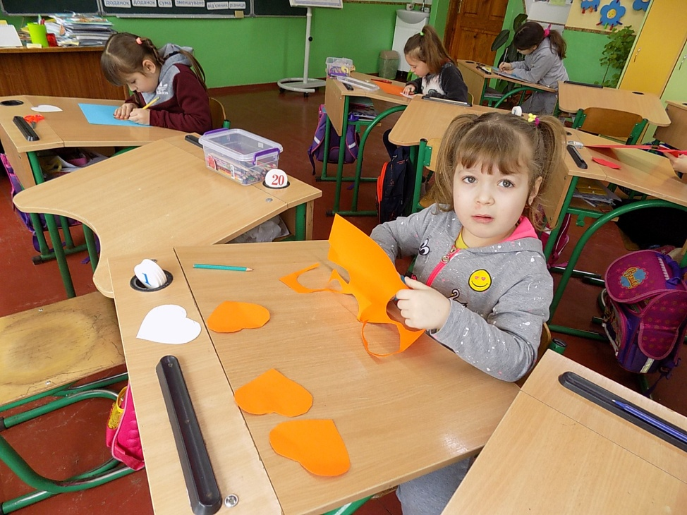
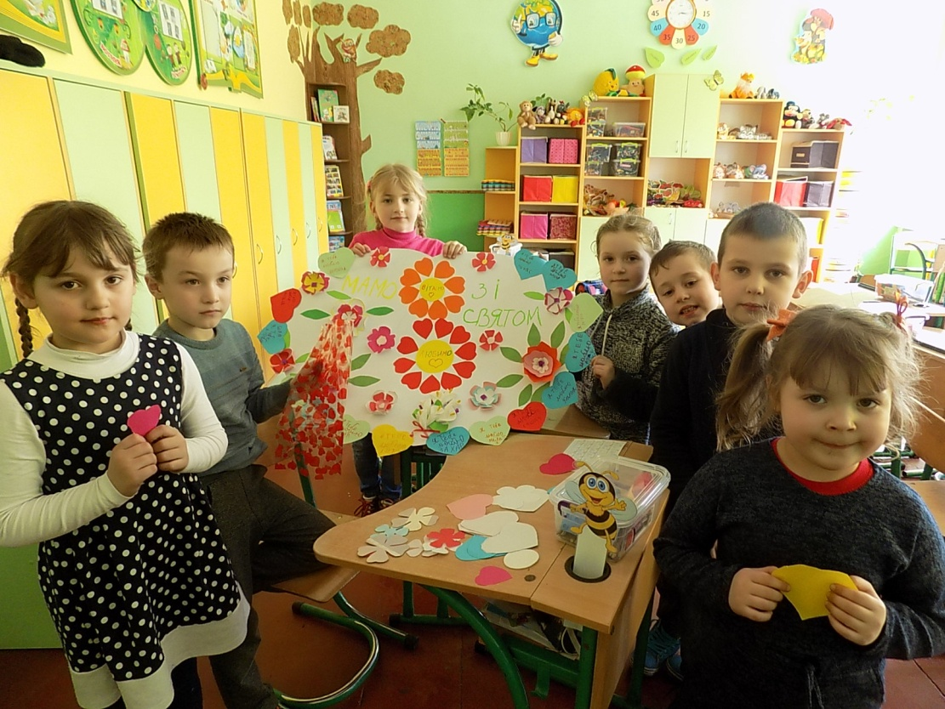
Створення лепбуків

Slide 25
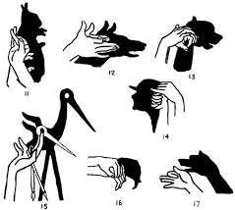
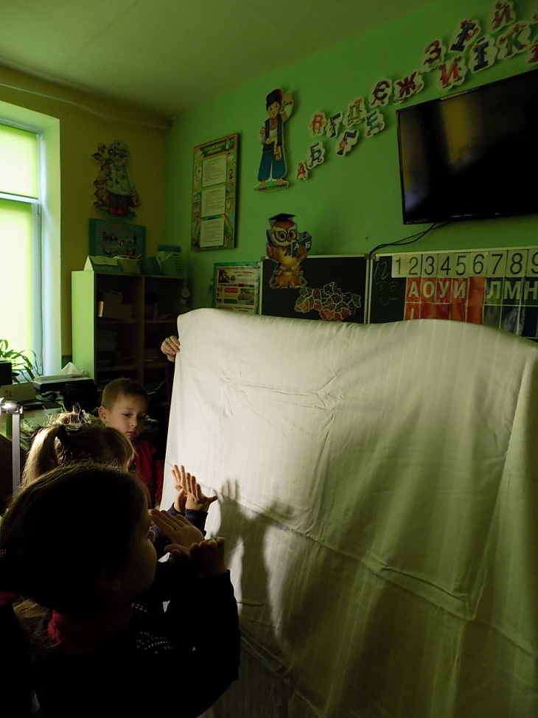
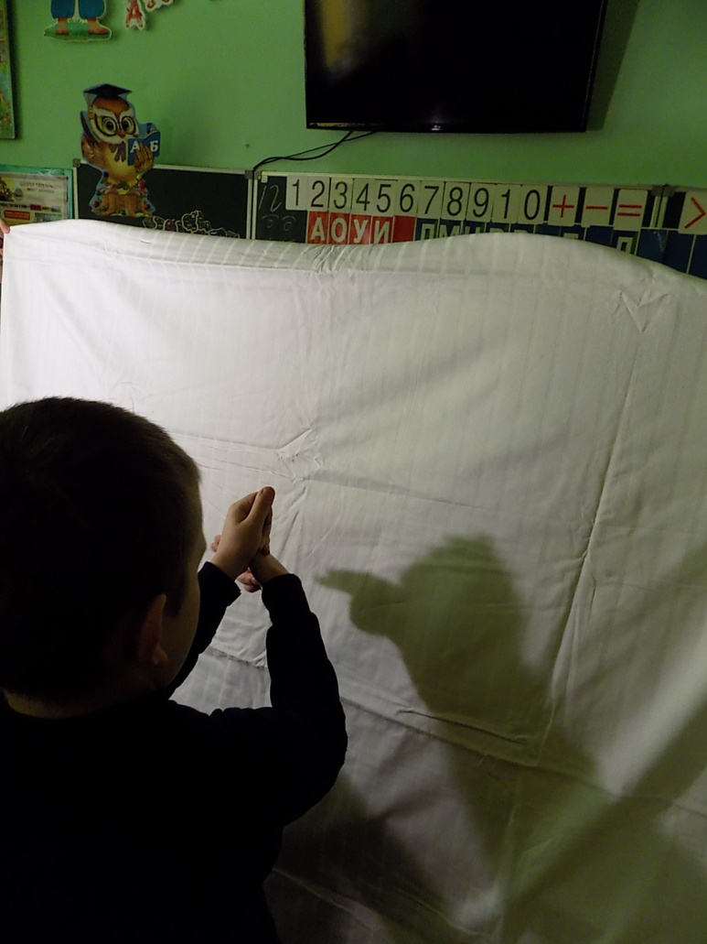
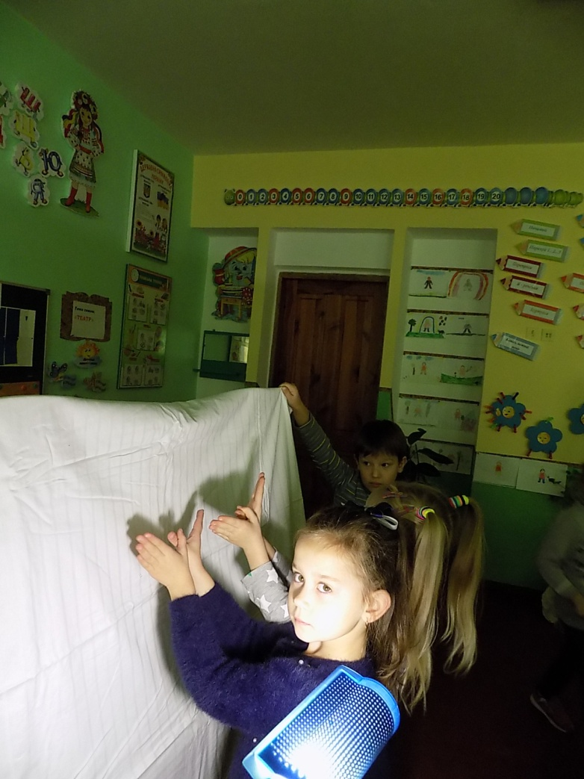
Театр тіней

Slide 26
Ляльковий театр

Slide 27
Наші успіхи

Slide 28
Операція “Чисте довкілля”

Slide 29
Миколай прийшов у гості

Slide 30
Свято для мами

Slide 31
Вітаємо матусь

Slide 32
Вшановуємо захисників

Slide 33
Наші екскурсії

Slide 34
У музеї техніки

Slide 35
Волонтерська діяльність

Slide 36
Участь у роботі благодійного фонду “Світ дітей”

Slide 37
Творче дозвілля

